Slide 1
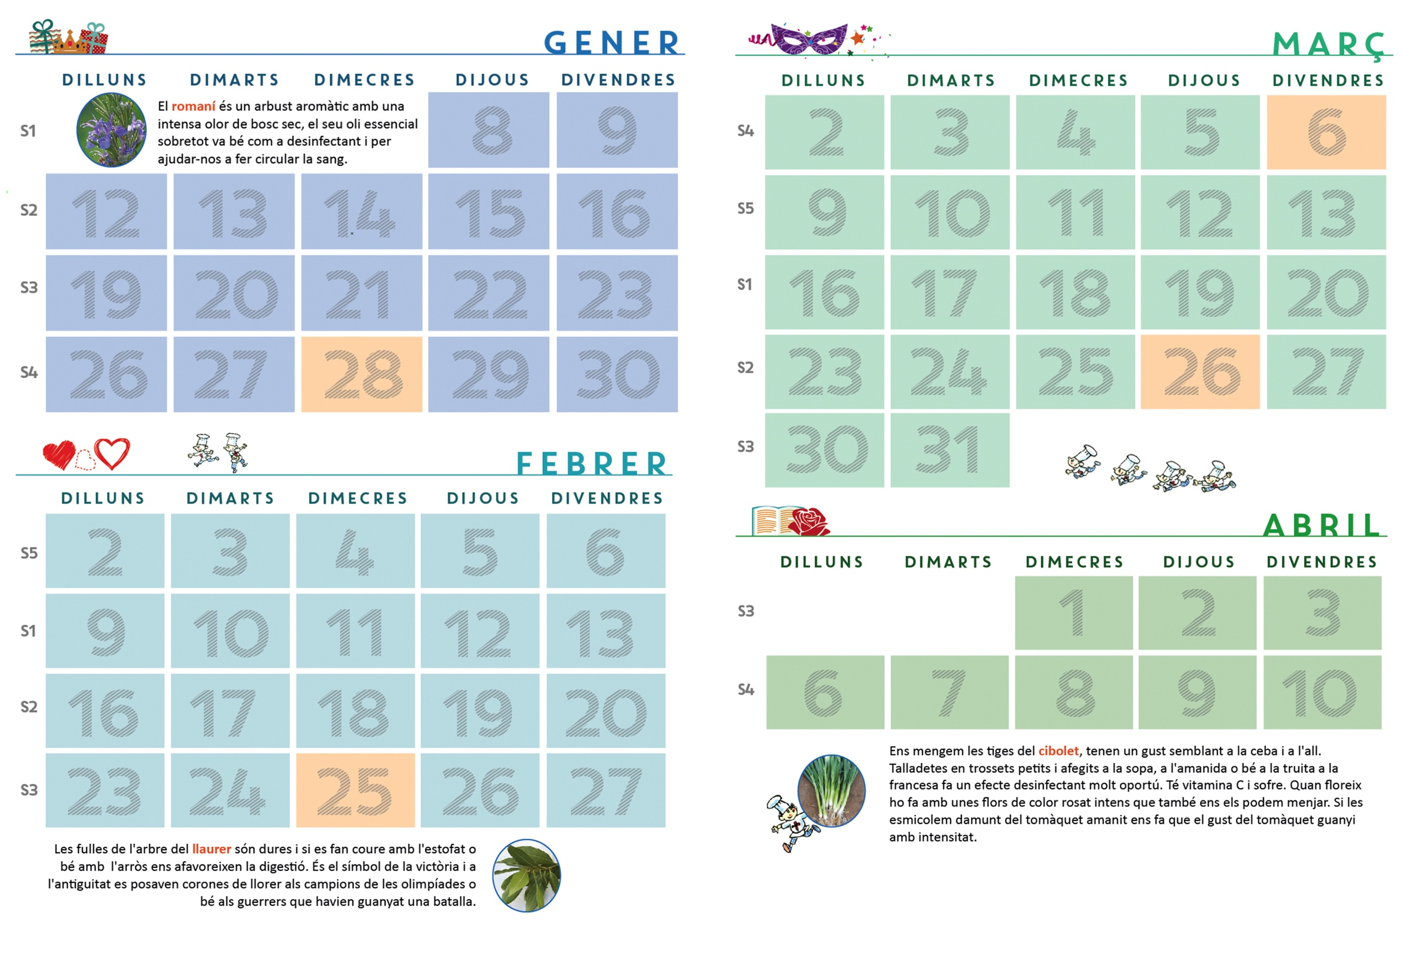
Arròs amb salsa de tomàquet
Bastonets de peix
Xips/pa/fruita
Crema de verdures de temporada
Pollastre a la farigola
Amanida/pa/fruita
Macarrons amb salsa de tomàquet i formatge
Pollastre rostit
Amanida/pa/fruita
Arròs amb salsa de verdures
Lluç arrebossat
Amanida/pa/iogurt
Brou d'au i pasta
Salsitxes d’au al forn
Amanida/pa/iogurt
Cigrons estofats amb verdures
Truita francesa
Amanida/pa/fruita
Crema de porro i poma
Mandonguilles de vedella
Amanida/pa/fruita
Arròs a la cassola
Lluç arrebossat
Amanida/pa/fruita àcida
Espaguetis amb salsa de verdures i formatge
Magra de porc
Amanida/pa/fruita
Mongetes amb verdures
Hamburguesa mixta amb bastonets de pastanaga
Pa/iogurt
Brou vegetal i pasta
Truita de patates
Amanida/pa/fruita
Patata amb mongeta
Estofat de gall dindi
amb xampinyons
Amanida/pa/fruita
Arròs amb tomàquet
Lluç al forn amb salsa de moniato
Amanida/pa/fruita
Fideuà de peix
Truita francesa
Amanida/pa/fruita
Patata i mongeta
Pollastre al forn amb herbes provençals
Amanida/pa/iogurt
Escudella barrejada
Llom arrebossat
Amanida/pa/fruita
Llenties amb arros
Hamburguesa mixta
Amanida/pa/fruita àcida
Arròs amb salsa de tomàquet
Lluç al forn amb all i julivert
Amanida/pa/fruita
Crema de carbassa
Botifarra de porc amb fesols
Pa/fruita
Llenties amb verdures i patata
Truita francesa
Amanida/pa/fruita àcida
Espirals salsa de
carbassa i poma
Pollastre a la llimona
Amanida/pa/iogurt
Patata amb pésol
Vedella amb
xampinyons
Amanida/pa/fruita
Macarrons amb salsa de tomàquet i formatge
Lluç al forn amb salsa marinera
Amanida/pa/fruita
Cigrons estofats amb verdures
Truita d'espinacs
Amanida/pa/fruita àcida
Patata i mongeta
Salsitxes de porc amb tomàquet
Amanida/pa/iogut
Arròs amb salsa de tomàquet
Estofat de vedella
Amanida/pa/fruita
Crema de verdures de temporada
Pollastre a la farigola
Amanida/pa/fruita
Macarrons amb salsa de tomàquet i formatge
Pollastre rostit
Amanida/pa/fruita
Arròs amb salsa de verdures
Lluç arrebossat
Amanida/pa/iogurt
Brou d'au i pasta
Salsitxes d’au al forn
Amanida/pa/iogurt
Cigrons estofats amb verdures
Truita francesa
Amanida/pa/fruita
Crema de porro i poma
Mandonguilles mixtes
a la jardinera
Amanida/pa/fruita
Arròs a la cassola
Lluç arrebossat
Amanida/pa/fruita àcida
Espaguetis amb salsa de verdures i formatge
Magra de porc
Amanida/pa/fruita
Mongetes amb verdures
Hamburguesa mixta amb bastonets de pastanaga
Pa/iogurt
Brou vegetal i pasta
Truita de patata
Amanida/pa/fruita
Patata amb mongeta
Estofat de gall dindi
amb xampinyons
Amanida/pa/fruita
FESTA!
FESTA!
Arròs amb tomàquet
Lluç al forn amb salsa de moniato
Amanida/pa/fruita
Fideuà de peix
Truita francesa
Amanida/pa/fruita
Patata i mongeta
Pollastre al forn amb herbes provençals
Amanida/pa/iogurt
Escudella barrejada
Llom arrebossat
Amanida/pa/fruita
Llenties amb arros
Hamburguesa mixta
Amanida/pa/fruita àcida
Macarrons amb salsa de tomàquet i formatge
Lluç al forn amb salsa marinera
Amanida/pa/fruita
Cigrons estofats amb verdures
Truita d'espinacs
Amanida/pa/fruita àcida
Patata i mongeta
Salsitxes de porc amb tomàquet
Amanida/pa/iogut
Arròs amb salsa de tomàquet
Estofat de vedella
Amanida/pa/fruita
Crema de verdures de temporada
Pollastre a la farigola
Amanida/pa/fruita
FESTA!
FESTA!
FESTA!
Espaguetis amb salsa de verdures i formatge
Magra de porc
Amanida/pa/fruita
FESTA!
Arròs amb tomàquet
Bastonets de peix
Xips/pa/fruita
Brou d'au i pasta
Salsitxes d’au al forn
Amanida/pa/iogurt
Cigrons estofats amb verdures
Truita francesa
Amanida/pa/fruita
Crema de porro i poma
Mandonguilles mixtes
a la jardinera
Amanida/pa/fruita
Arròs a la cassola
Lluç arrebossat
Amanida/pa/fruita àcida
Mongetes amb verdures
Hamburguesa mixta amb bastonets de pastanaga
Pa/iogurt
Brou vegetal i pasta
Truita de patates
Amanida/pa/fruita
Patata amb mongeta
Estofat de gall dindi
amb xampinyons
Amanida/pa/fruita
Arròs amb salsa de tomàquet
Lluç al forn amb all i julivert
Amanida/pa/fruita
Crema de carbassa
Botifarra de porc amb fesols
Pa/fruita
Llenties amb
arròs i llaurer
Truita francesa
Amanida/pa/fruita àcida
Espirals salsa de
carbassa i poma
Pollastre a la llimona
Amanida/pa/iogurt
Patata amb pésol
Vedella amb
xampinyons
Amanida/pa/fruita
TRITURATS
Dilluns i divendres: pollastre o gall dindi, arròs, mongeta, pastanaga i ceba
Dimarts: vedella, patata, mongeta, pastanaga i ceba
Dimecres: rovell d’ou, patata, mongeta, pastanaga i ceba
Dijous: filet de lluç, patata, mongeta, pastanaga i ceba
* Postres: iogurt

